Slide 1
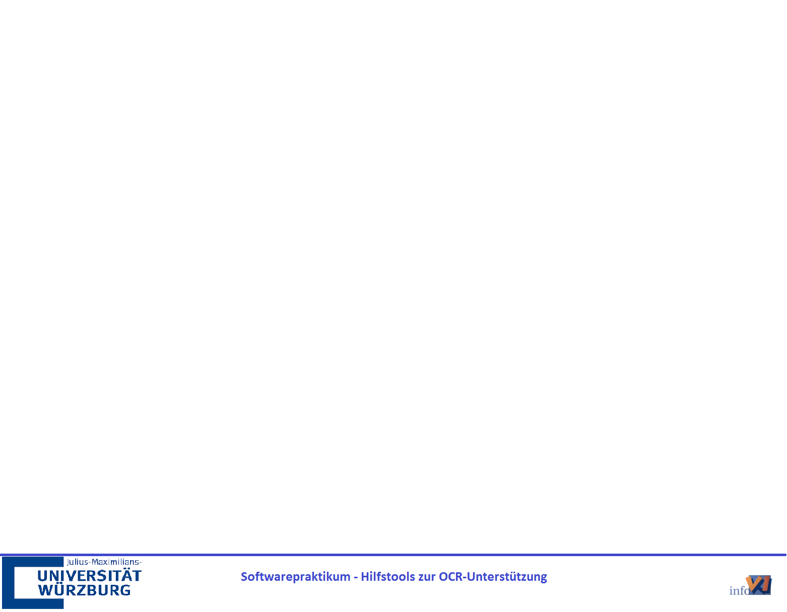
Softwarepraktikum
-
Hilfstools zur
OCR-Unterstützung
Notes:
7/25/17
1
1
1

Slide 2
Übersicht
Teil 1: Region Selection Tool
Vorverarbeitung
Manuelle Auszeichnung von Regionen
Teil 2: Distribution Tool
Aufteilung der Datenmenge in Train- & Testmenge
Übersichtiche Darstellung
Notes:
7/25/17
2
2
2

Slide 3
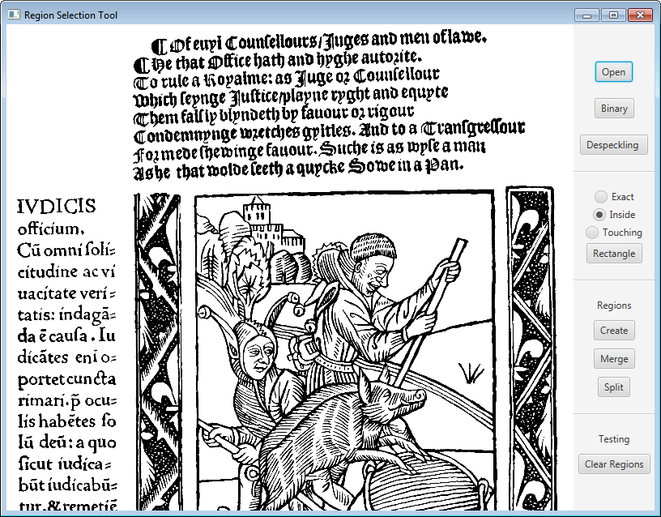
Teil 1 – Region Selection Tool
Tool zur Auszeichnung und Bearbeitung von Regionen innerhalb eines Bildes
Einbindung in LAREX → GUI rudimentär gehalten
Notes:
7/25/17
3
3
3

Slide 4
Vorverarbeitung
Möglichkeiten ein geladenes Bild vorzuverarbeiten:
Binärisierung
Despeckling
Notes:
7/25/17
4
4
4

Slide 5
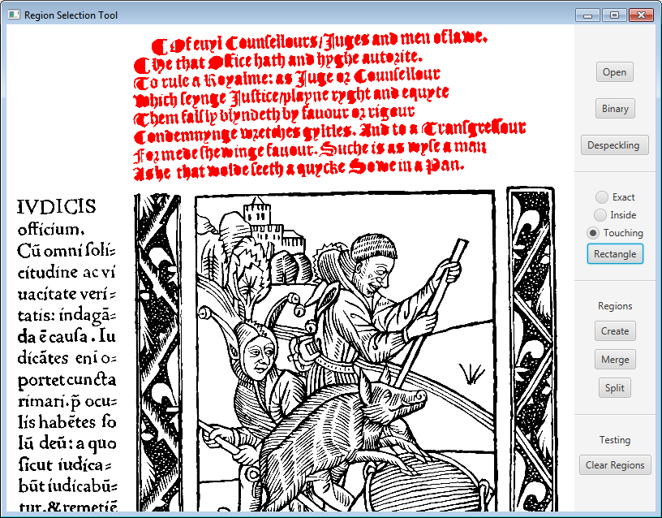
Selection
Notes:
7/25/17
5
5
5

Slide 6


Rectangle Selection
Exact
Touching
Inside
Notes:
7/25/17
6
6
6

Slide 7
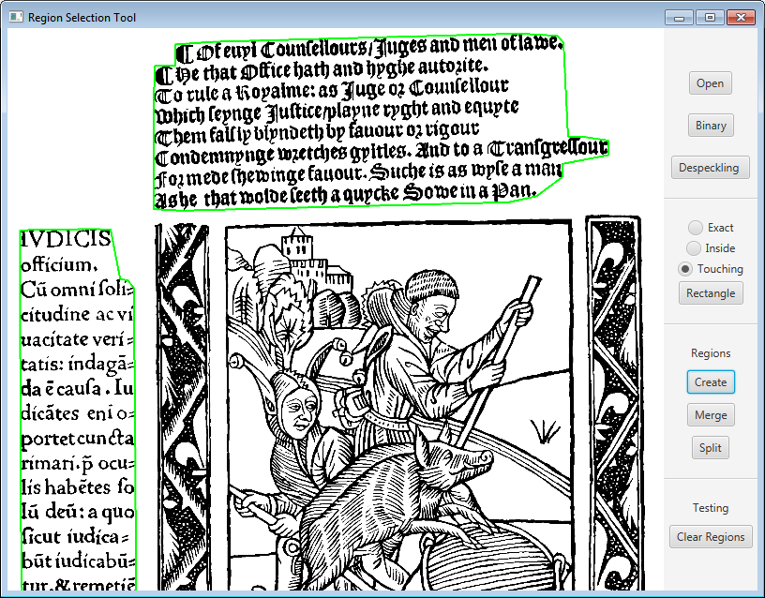
Regions
Erzeugen von Regionen
Split
Merge
Notes:
7/25/17
7
7
7

Slide 8
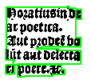
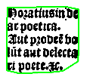
Erzeugen von Regionen
Erstes Polygon durch strahlenweises Abtasten der selektierten Konturen von allen Seiten
Entfernen von Eindellungen (z.B. zwischen Zeilen)
removeIndents
Notes:
7/25/17
8
8
8

Slide 9
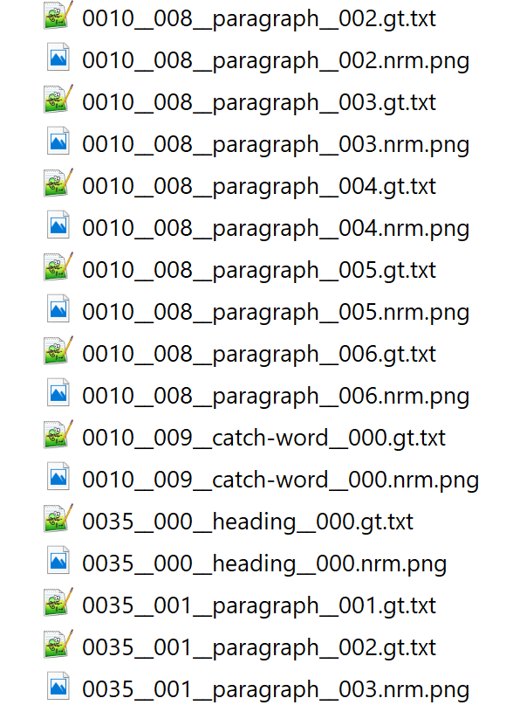
Teil 2 – Distribution Tool
Tool zur automatischen Aufteilung in Train- und Testmenge mit manueller Nachbearbeitung
Eingabe und Ausgabe als Ordner mit Text- und Bilddateien
Muss alle Informationen sehr
übersichtlich anzeigen
Notes:
7/25/17
9
9
9

Slide 10
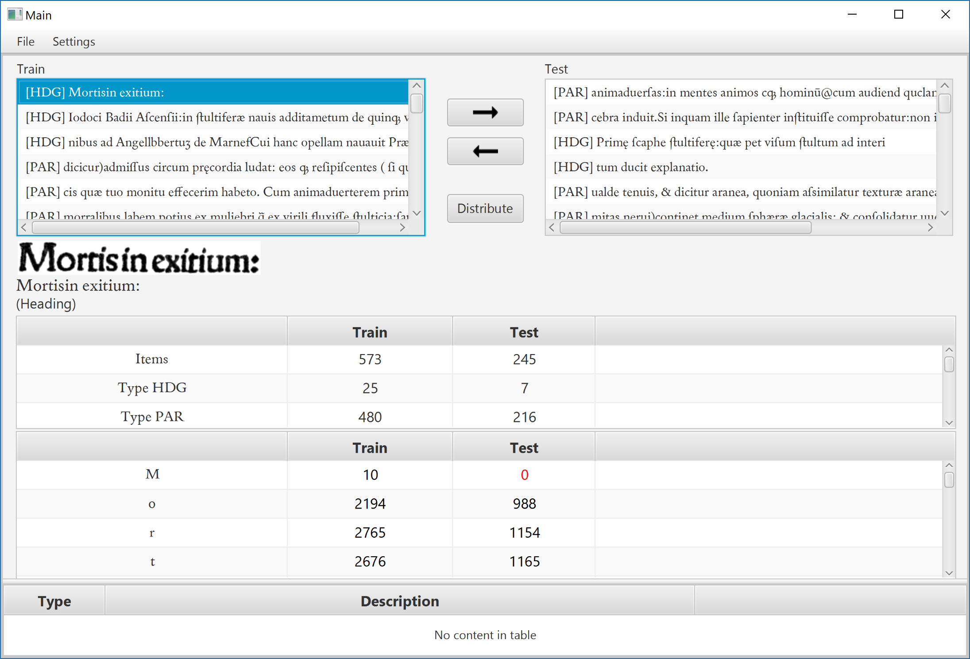
Hauptfenster
Übersicht über geladenen Daten und einfache Möglichkeiten zur Bearbeitung der Mengen
Notes:
7/25/17
10
10

Slide 11
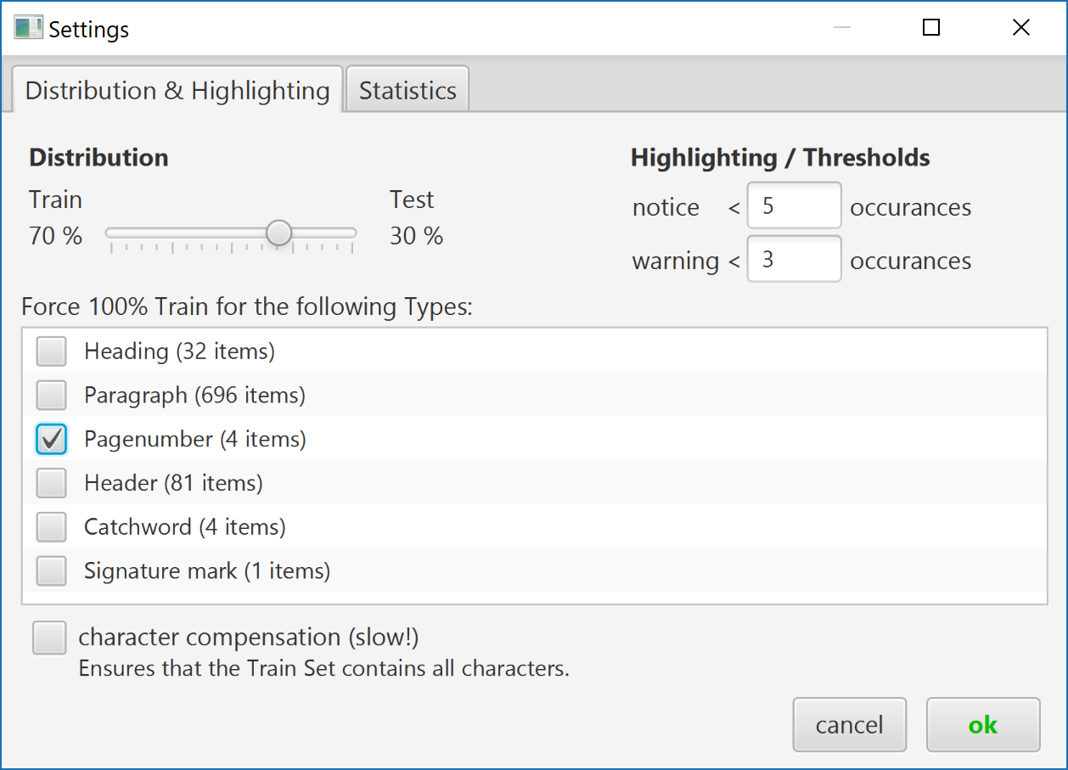
Einstellungen
Notes:
7/25/17
11
11

Slide 12
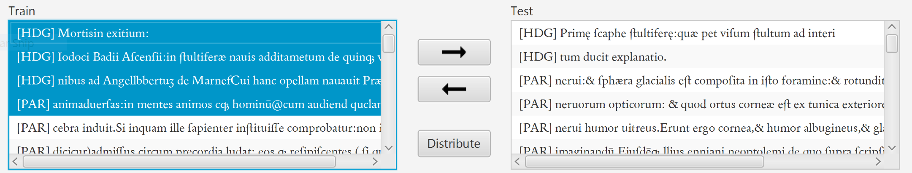
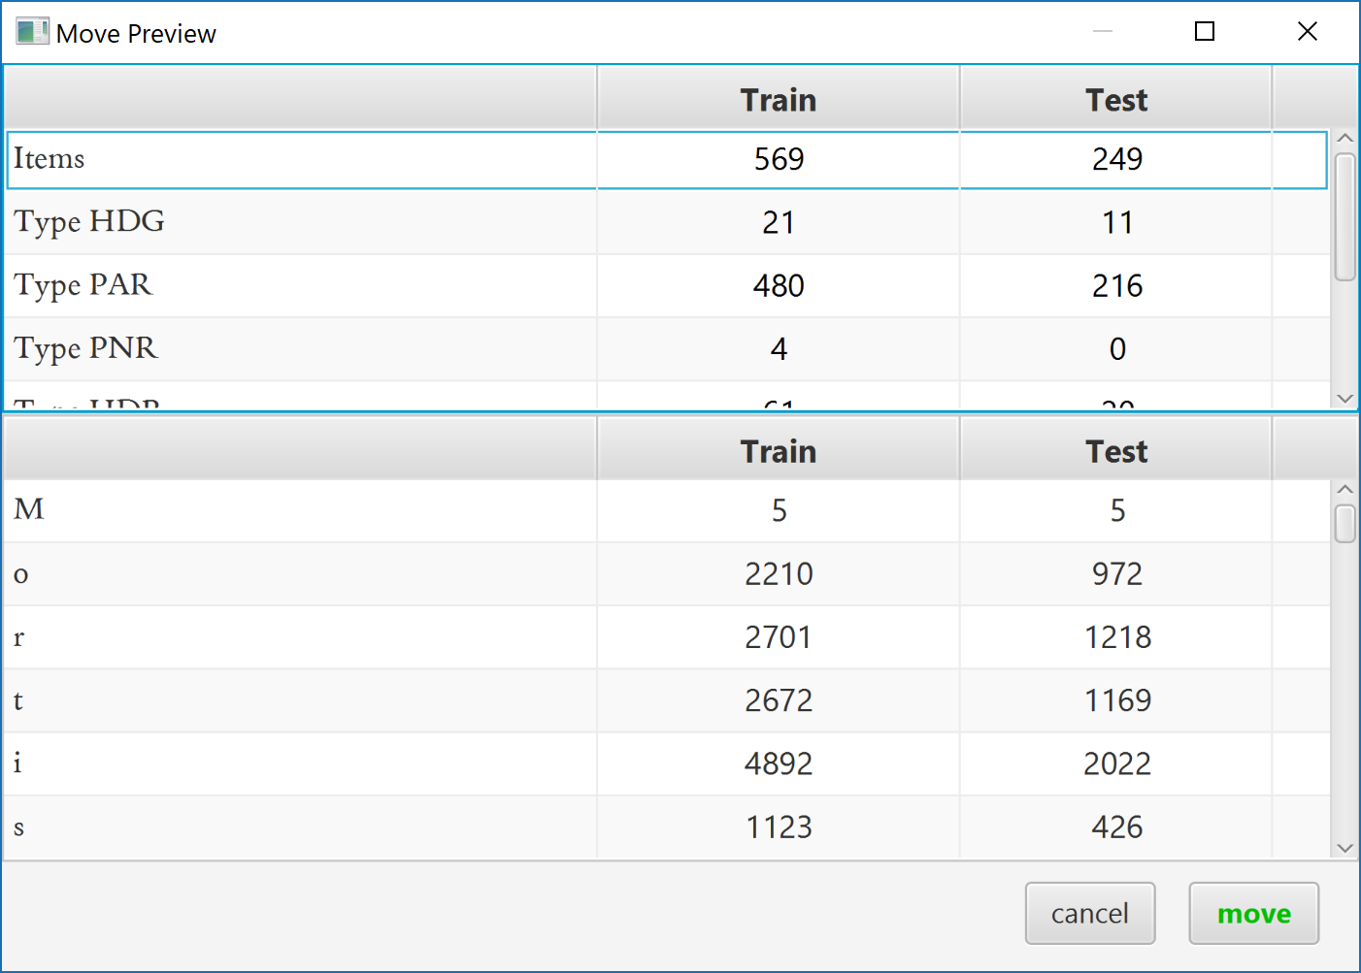
Manuelles Nachbearbeiten
Notes:
7/25/17
12
12

